Slide 1

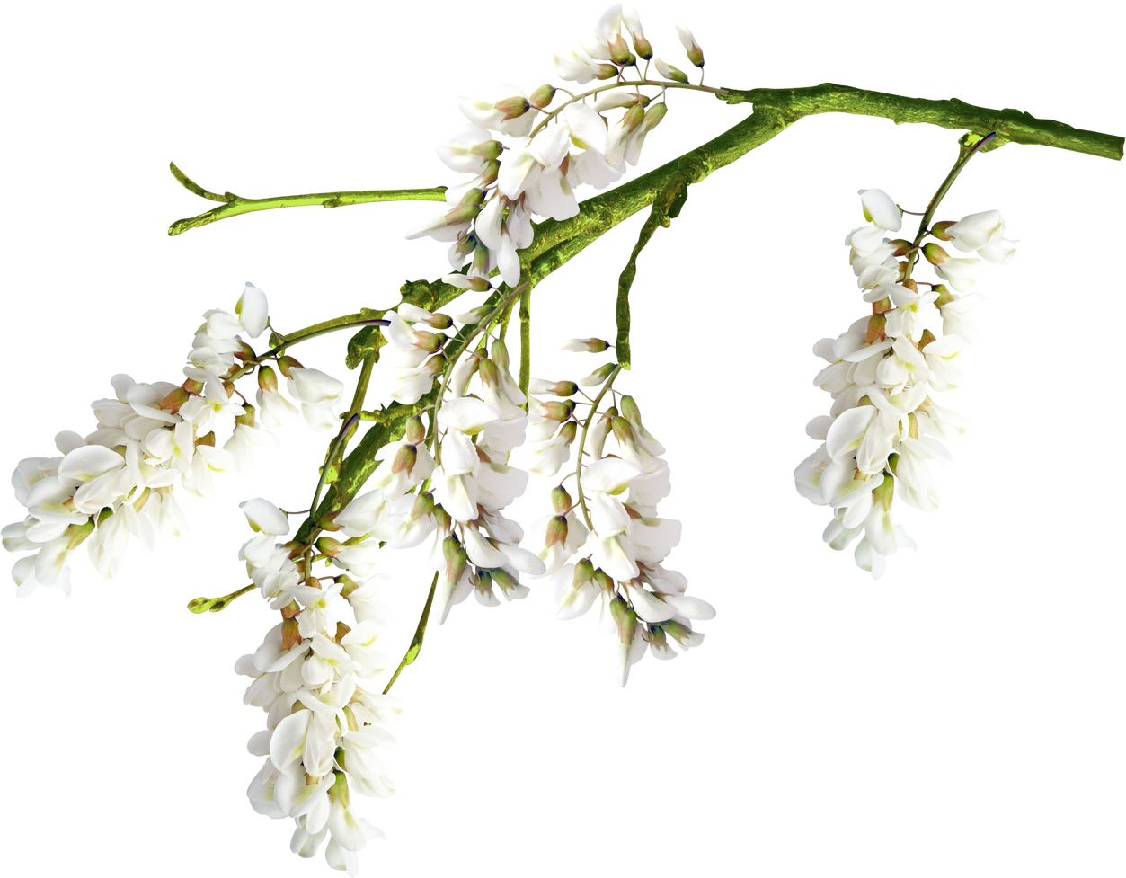
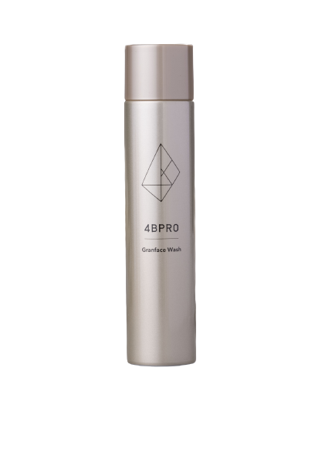
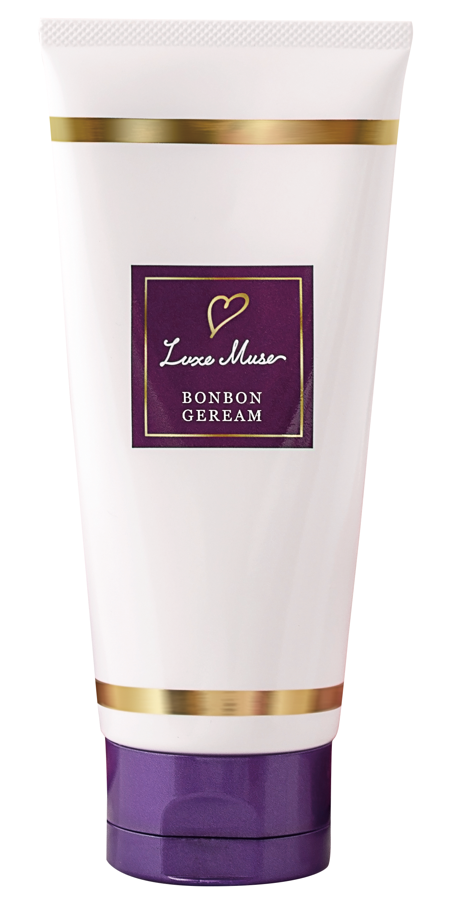
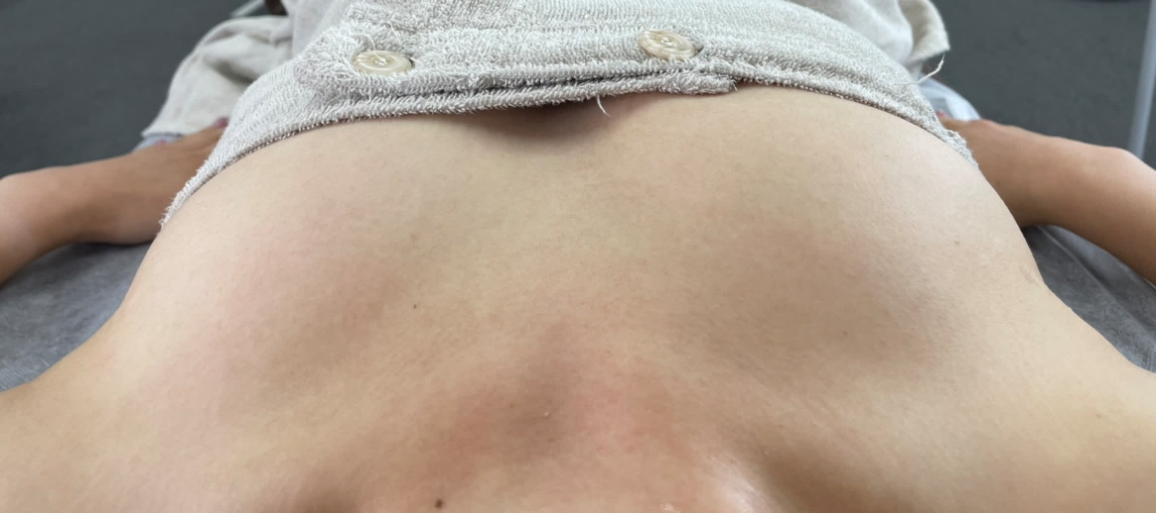
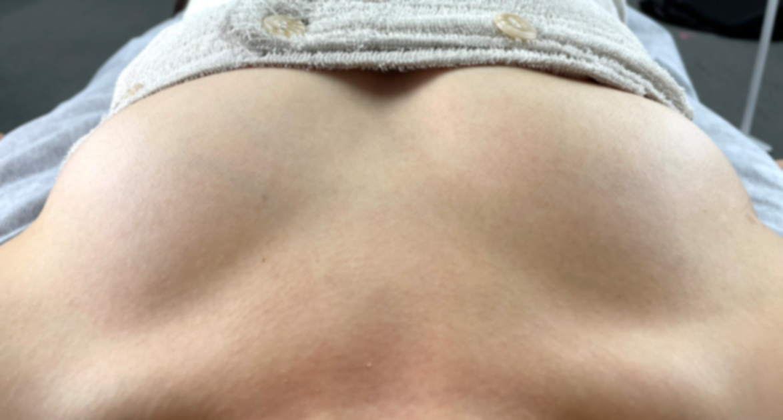
必見！
左右差がある・ボリューム低下にお悩みの方
光
バストメニュー
01/高濃度炭酸泡で洗浄
02/THR方式光バストケア
03/バストジェリーム仕上げ
肌内部に広がる特別な光で、
ハリとボリュームを与えます。
トップの位置も引き上がり左右差にも効果的！
ジェリーム有効成分が脂肪と乳腺にアプローチ。バストにハリ・弾力・ボリューム・透明感をもたらします。
炭酸泡で背中とバストの皮脂を
落とし、光の透過率をupさせます。
ハリ
ボリューム
UP
トーン
UP
13,200円
9,900円
税込
税込
通常
キャンペーン

